Slide 1
CHỦ ĐỀ 6: TẾ BÀO – ĐƠN VỊ CƠ SỞ CỦA SỰ SỐNG
BÀI 17: TẾ BÀO

Slide 2

Quan sát hình ảnh
Mỗi viên gạch trong một ngôi nhà, mỗi căn hộ trong một tòa chung cư, mỗi khoang nhỏ trong một tổ ong đều là những đơn vị cơ sở trong một hệ thống lớn.
Vậy trong cơ thể sống, đơn vị cơ sở đó là gì?

Slide 3
NỘI DUNG BÀI HỌC
1. Khái quát chung về tế bào
2. Sự lớn lên và sinh sản của tế bào
Tìm hiểu tế bào là gì?
Tìm hiểu kích thước và hình dạng của tế bào
Tìm hiểu các thành phần chính của tế bào.
Tìm hiểu sự lớn lên của tế bào.
Tìm hiểu sự sinh sản của tế bào.

Slide 4
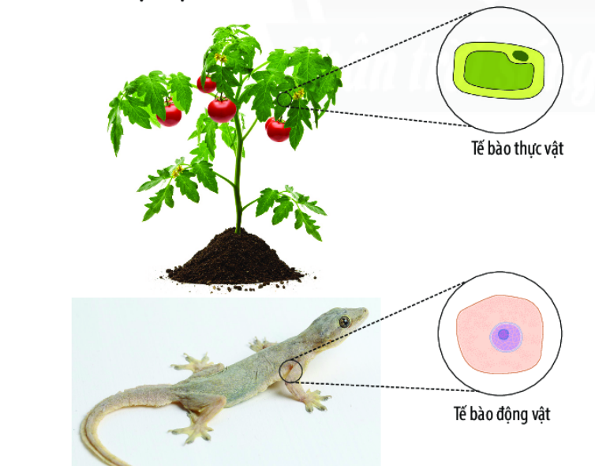
1. Khái quát chung về tế bào
a. Tìm hiểu tế bào là gì?
Quan sát Hình 17.1, em hãy cho biết:
Đơn vị cấu trúc nên cơ thể sinh vật là gì?

Slide 5
- Đơn vị cấu trúc nên cơ thể sinh vật là tế bào.
Lịch sử tìm ra tế bào do Robert Hooke (1665) lần đầu tiên quan 1 sát các tế bào chết từ vỏ cây sồi dưới kính hiển vi.
Tế bào thực hiện các chức năng của cơ thể sống như: trao đổi chất và chuyển hóa năng lượng, sinh trưởng, phát triển, vận động, cảm ứng, sinh sản.

Slide 6
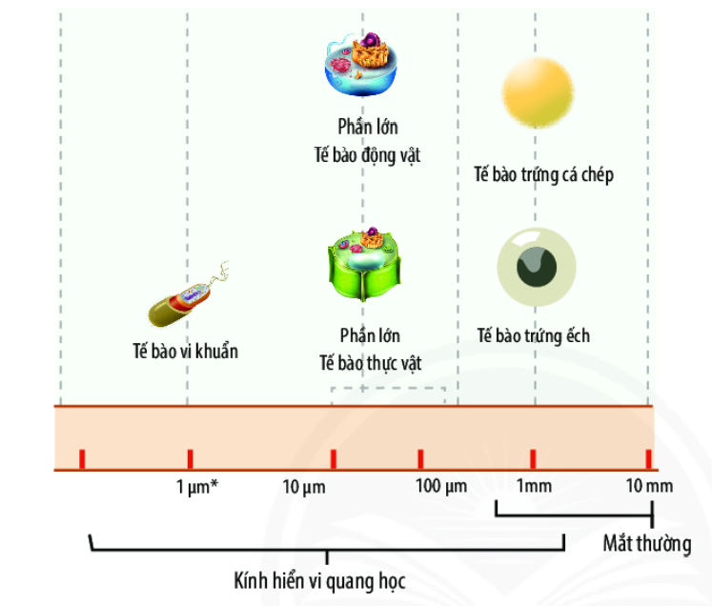
b. Tìm hiểu kích thước và hình dạng của tế bào
Quan sát Hình 17.2, em hãy cho biết:
Kích thước của một số loại tế bào?
Chúng ta có thể quan sát tế bào bằng cách nào? Lấy ví dụ.

Slide 7
Tế bào có kích thước đa dạng, khoảng kích thước tế bào giới hạn từ đơn vị µm (micrometre, tế bào vi khuẩn) đến đơn vị mm (millimetre, tế bào trứng).
Có thể quan sát tế bào bằng kinh hiển vi, kính lúp, mắt thường tuỳ vào kích thước của tế bào.

Slide 8
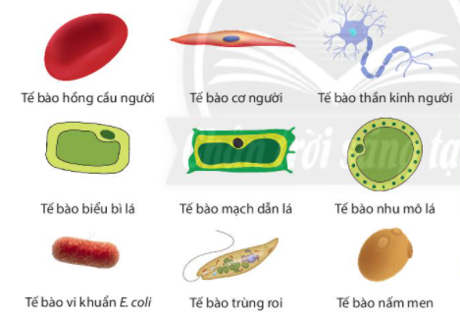
Quan sát Hình 17.3
Em hãy mô tả một số hình dạng của các tế bào.
Hình sao
Hình đĩa,
lõm hai mặt
Hình sợi
Hình đa giác
Hình trụ
Hình trụ
Hình que
Hình bầu dục
Hình thoi

Slide 9
Bảng mô tả hình dạng của một số loại tế bào
Tế bào | Hình dạng
Tế bào hồng cầu | Hình đĩa, lõm hai mặt
Tế bào cơ người | Hình sợi
Tế bào thần kinh | Hình sao
Tế bào biểu bì lá | Hình nhiều cạnh
Tế bào nhu mô lá | Hình trụ
Tế bào vi khuẩn E.coli | Hình que
Tế bào trùng roi | Hình thoi
Tế bào nấm men | Hình bầu dục

Slide 10
Thảo luận và trả lời câu hỏi
Em hãy :
Nhận xét về hình dạng và kích thước tế bào.
Cho biết sự khác nhau về hình dạng và kích thước của tế bào có ý nghĩa gì đối với sinh vật.

Slide 11
Nhận xét về hình dạng và kích thước tế bào:
Các loại tế bào khác nhau có hình dạng khác nhau.
Kích thước tế bào của sinh vật không tỉ lệ thuận với kích thước cơ thể của sinh vật đó. Các tế bào vi khuẩn thường có kích thước nhỏ. Các tế bào thực vật và động vật có kích thước lớn.
Mỗi loại tế bào đảm nhận chức năng khác nhau trong cơ thể. Sự khác nhau về hình dạng và kích thước của tế bào thể hiện sự phù hợp với chức năng mà tế bào đảm nhận.

Slide 12
Tìm hiểu các thành phần chính của tế bào
Quan sát Hình 17.4, 17.5, em hãy cho biết:
Nhận biết các thành phần có ở cả tế bào nhân sơ và nhân thực. Chỉ ra điểm khác nhau giữa tế bào nhân sơ và nhân thực.
Thành phần nào có trong tế bào thực vật mà tế bào động vật không có? Tại sao thực vật có khả năng quang hợp?
Xác định các chức năng thành phần của tế bào.

Slide 13
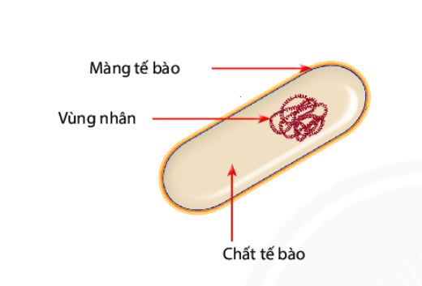
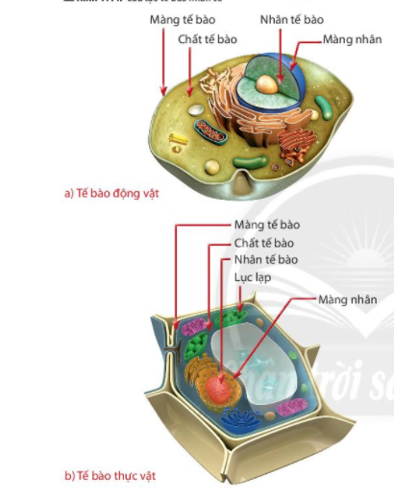
Tế bào nhân sơ
Tế bào nhân thực

Slide 14
Mọi tế bào đều có có cấu tạo gồm 3 phần chính:
Màng tế bào, chất tế bào, nhân tế bào hoặc vùng nhân.
Tế bào nhân sơ
Tế bào nhân thực
Vùng nhân
Màng sinh chất
Tế bào chất
Nhân
Màng sinh chất
Tế bào chất
Chứa chất di truyền, không có màng bao bọc, nằm tự do trong tế bào
Chứa chất di truyền, có màng nhân bao bọc

Slide 15
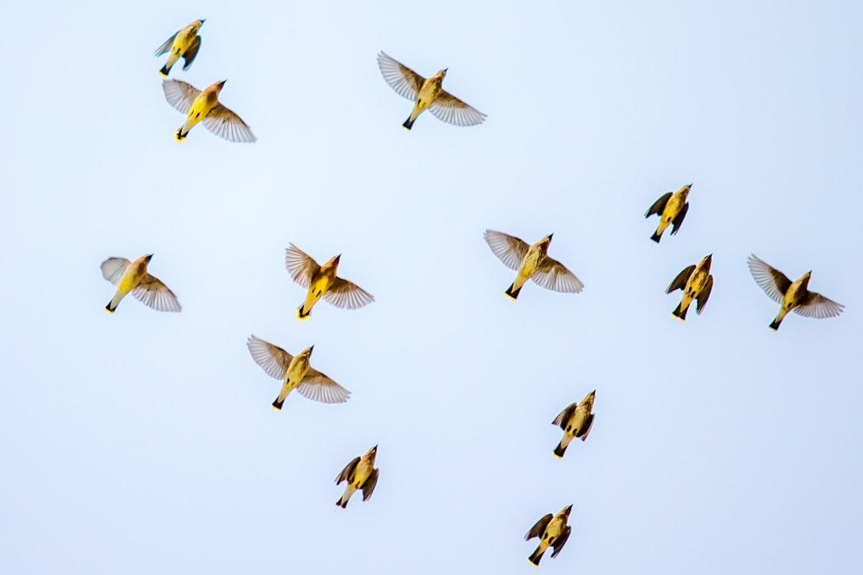
Lục lạp bào quan ở tế bào thực vật mà không có ở tế bào động vật.
Lục lạp chứa diệp lục hấp thụ ánh sáng năng lượng mặt trời để tổng hợp chất dinh dưỡng qua quá trình quang hợp.Lục lạp tạo màu xanh cho Trái đất.

Slide 16
Chức năng các thành phần của tế bào
Thành phần cấu tạo tế bào | Chức năng
Màng tế bào | Bảo vệ các chất đi vào và đi ra khỏi tế bào
Chất tế bào | Là nơi diễn ra các hoạt động sống của tế bào
Nhân tế bào hoặc vùng nhân: | Điều khiển mọi hoạt động sống của tế bào.

Slide 17
KẾT LUẬN
Mọi cơ thể sống đều được
cấu tạo từ tế bào
Kích thước
Hình dạng
Cấu tạo
Tế bào động vật, tế bào thực vật
Nhỏ, phần lớn không nhìn thấy bằng mắt thường. Sử dụng kính hiển vi
Có nhiều hình dạng khác nhau
3 thành phần chính: màng tế bào, chất tế bào, nhân hoặc vùng nhân
Là tế bào nhân thực
Tế bào thực vật có bào quan lục lạp

Slide 18
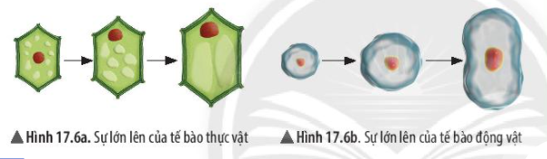
2. SỰ LỚN LÊN VÀ SINH SẢN CỦA TẾ BÀO
Tìm hiểu về sự lớn lên của tế bào
Quan sát Hình 17.6a, 17.6b, em hãy cho biết:
Dấu hiệu nào cho thấy sự lớn lên của tế bào?

Slide 19
Sự lớn lên của tế bào: Tế bào tăng lên về kích thước các thành phần tế bào (màng tế bào, chất tế bào, nhân tế bào).
Tế bào không thể lớn lên mãi được vì: kích thước tế bào bị giới hạn bởi màng tế bào (và thành tế bào ở tế bào thực vật), tế bào kích thước lớn có tỉ lệ S/V giảm; dẫn đến sự trao đổi chất của tế bào sẽ chậm lại (do sự vận chuyển các chất đến từng phần trong tế bảo sẽ chậm hơn), việc thu nhận và đáp ứng với các kích thích từ môi trường cũng chậm hơn.

Slide 20
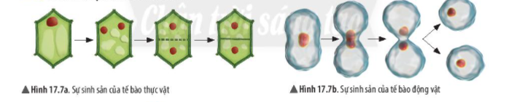
Tìm hiểu về sự sinh sản của tế bào
Quan sát Hình 17.7a, 17.7b, em hãy chỉ ra:
Dấu hiệu cho thấy sự sinh sản của tế bào.

Slide 21
Dấu hiệu cho thấy sự sinh sản của tế bào
Nhân tế bào và chất tế bào phân chia
Ở tế bào thực vật hình thành vách ngăn tạo hai tế bào mới không tách rời nhau.
Ở tế bào động vật, hình thành eo thắt tạo thành hai tế bào mới tách rời nhau.
1
2
3

Slide 22
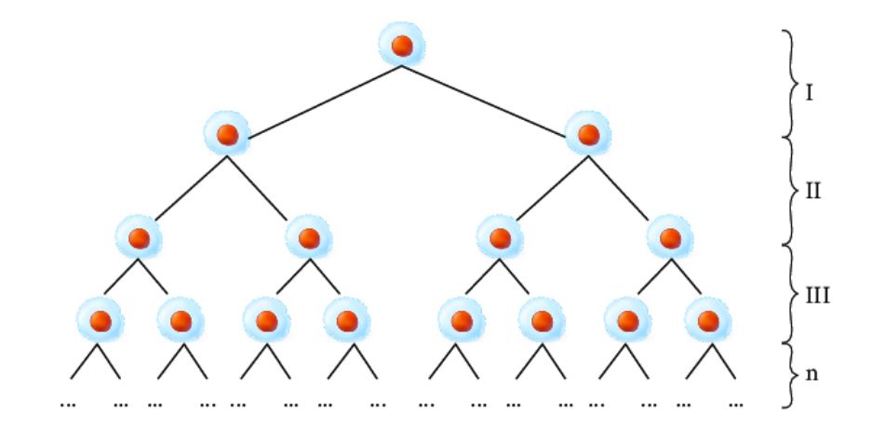
Thảo luận và trả lời câu hỏi
Quan sát Hình 17.8, em hãy:
Tính số tế bào con được tạo ra ở lần sinh sản thứ I, II, III
Xác định số tế bào con được tạo ra ở lần sinh sản thứ n.
Số tế bào con tạo ra ở lần sinh sản thứ l: 2¹ tế bào Số tế bào con tạo ra ở lần sinh sản thứ II: 2² tế bào
Số tế bào con tạo ra ở lần sinh sản thứ III: 2³ tế bào
Số tế bào con tạo ra ở lần sinh sản thứ n: 2^{n} tế bào

Slide 23
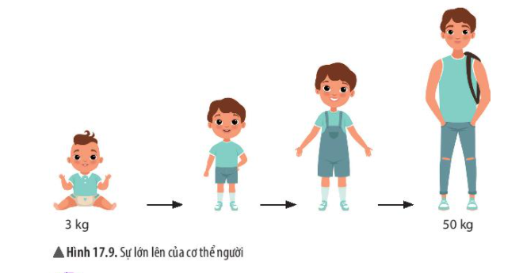
Quan sát Hình 17.9
Em hãy cho biết: Em bé sinh ra nặng 3kg, khi trưởng thành có thể nặng 50kg, sự thay đổi này là do đâu?
Sự tăng lên về khối lượng và kích thước cơ thể là do sự lớn lên và sinh sản của tế bào.

Slide 24
Em hãy cho biết:
Sự phân chia của tế bào có ý nghĩa gì đối với sinh vật?
Sự phân chia của tế bào là cơ sở cho sự lớn lên và sinh sản của sinh vật.
Nhờ có quá trình phân chia của tế bào, cơ thể sẽ tạo ra các tế bào mới để thay thế cho những tế bào già, tế bào chết, tế bảo sai hỏng và tế bào bị tổn thương.

Slide 25
Mở rộng
Có phải tất cả các tế bào đều có khả năng sinh sản?
Tế bào trong cơ thể chúng ta không sống mãi. Mỗi ngày cơ thể chúng ta tạo ra đủ 2 triệu tế bào để thay thế những tế bào đã chết bằng cách sinh sản tế bào.
Tế bào da: 10 – 30 ngày phân chia một lần.
Tế bào niêm mạc má: 5 ngày phân chia một lần.
Tế bào gan: 1 -2 năm phân chia một lần.
Tế bào thần kinh: sau khi hình thành sẽ không phân chia thêm lần nào
25

Slide 26
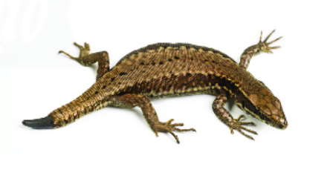
Thảo luận và trả lời câu hỏi
Em hãy cho biết:
Vì sao khi thằn lằn bị đứt đuôi, đuôi của nó có thể được tái sinh?
Các tế bào sinh sản thay thế các tế bào đã mất

Slide 27
KẾT LUẬN
Tế bào thực hiện trao đổi chất để lớn lên, khi đạt kích thước nhất định một số tế bào thực hiện phân chia tạo ra các tế bào con
Sự sinh sản của tế bào
Ý nghĩa sự lớn lên và sinh sản của tế bào
Là cơ sở cho sự lớn lên của sinh vật, giúp thay thế các tế bào bị tổn thương, tế bào chết ở sinh vật.

Slide 28
Luyện tập – trả lời câu hỏi trắc nghiệm
A. Hình que
B. Hình cầu
ĐÁP ÁN: C
Tế bào hồng cầu ở
Người có hình gì?
C. Hình đĩa, lõm hai mặt
D. Hình nhiều cạnh

Slide 29
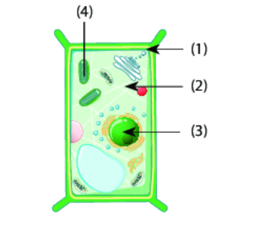
Quan sát hình ảnh bên và trả lời câu hỏi:
Thành phần nào chức năng điều khiển hoạt động của tế bào
A. (1)
B. (2)
C. (3)
D. (4)
Thành phần nào là màng tế bào:
A. (1)
B. (2)
C. (3)
D. (4)

Slide 30
Luyện tập mở rộng
So sánh chiều cao của em lúc là học sinh lớp 1 và hiện tại là học sinh lớp 6.
Từ đó, em hãy giải thích vì sao cơ thể lớn lên được?
Lớp 1
Lớp 6
Chiều cao:
Chiều cao:

Slide 31
Hướng dẫn về nhà
03
Đọc trước Bài 18 – Thực hành quan sát tế bào sinh vật
Làm bài tập 2 SGK trang 89
Làm các bài tập của Bài 17
Sách bài tập
01
02

Slide 32
CẢM ƠN CÁC EM
ĐÃ LẮNG NGHE BÀI GIẢNG!

